Slide 1

LẬP TRÌNH JAVA 1
BÀI 3: MẢNG VÀ LỆNH LẶP

Slide 2




MỤC TIÊU
Kết thúc bài học này bạn có khả năng
Hiểu cấu trúc lệnh lặp và sử dụng các lệnh lặp
While
Do…while
For
Hiểu và áp dụng lệnh ngắt vòng lặp
Break
Countinue
Hiểu và sử dụng mảng

Slide 3













LỆNH LẶP & NGẮT
Lệnh lặp/ngắt
While
Do..While
Break/Continue
For

Slide 4






LỆNH LẶP WHILE
Cú pháp
while (<<điều kiện>>) {
// công việc
}
Diễn giải:
Thực hiện công việc trong khi biểu thức điều kiện có giá trị là true.
Điều kiện
false
true
Công việc

Slide 5



LỆNH LẶP WHILE
Ví dụ
int i = 1;
while (i < 20) { System.out.println(“Hello World !”); i++;
}
Diễn giải:
Đoạn mã trên xuất 19 dòng Hello World ra màn hình
i=1
i<20
false
true
Hello World
i++

Slide 6

DEMO
Xuất bảng cửu chương 7
Tính trung bình cộng các số chia hết cho 3 từ 27 đến 250.

Slide 7



LỆNH LẶP DO…WHILE
Cú pháp:
do {
// công việc
}
while (<<điều kiện>>);
Diễn giải:
Tương tự lệnh lặp while chỉ khác ở chỗ điều kiện được kiểm tra sau, nghĩa là công việc được thực hiện ít nhất 1 lần.
Công việc
true
Điều kiện
false

Slide 8

LỆNH LẶP DO…WHILE
Ví dụ
int so = -1; do {
so = scanner.nextDouble();
}
while (so < 0);
Diễn giải:
Đoạn mã trên chỉ cho phép nhập số nguyên dương từ bàn phím.
số=-1
Nhập số
true
Số < 0
false

Slide 9
DEMO
Nhập điểm từ 0 đến 10

Slide 10


LỆNH LẶP FOR
Cú pháp
for (khởi đầu ; điều kiện; bước nhảy){
// công việc
}
Diễn giải
Khởi đầu
false
B1: Thực hiện <<khởi đầu>>
B2: Kiểm tra <<điều kiện>>
True: B3
False: kết thúc
B3: Thực hiện << công việc >>
B4: Thực hiện <<bước nhảy>>
B5: Trở lại B2
Điều kiện
true
Công việc
Bước nhảy

Slide 11
DEMO
Bảng cửu chương với lệnh lặp for

Slide 12




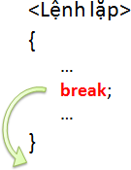
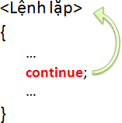
LỆNH BREAK & CONTINUE
break dùng để ngắt lệnh lặp
continue dùng để thực hiện lần lặp tiếp theo ngay lặp tức

Slide 13



VÍ DỤ BREAK
Ví dụ:
int diem = 0;
while(true){
diem = scanner.nextInt(); if(diem >= 0 && diem <=10){
break;
}
System.out.println(“Điểm phải từ 0 đến 10”);
}
Diễn giải:
Nhập điểm hợp lệ (từ 0 đến 10)

Slide 14




MẢNG LÀ GÌ
Mảng là cấu trúc lưu trữ nhiều phần tử có cùng kiểu dữ liệu
Indices Elements
Để truy xuất các phần từ cần biết chỉ số (index). Chỉ số được đánh từ 0.
Các thao tác mảng
Khai báo
Truy xuất (đọc/ghi) phần tử
Lấy số phần tử
Duyệt mảng
Sắp xếp các phần tử mảng

Slide 15




KHAI BÁO MẢNG
Khai báo không khởi tạo
int[] a; // mảng số nguyên chưa biết số phần tử
int b[];// mảng số nguyên chưa biết số phần tử
String[] c = new String[5]; // mảng chứa 5 chuỗi
Khai báo có khởi tạo
double[] d1 = new double[]{2, 3, 4, 5, 6}; // mảng số thực, 5 phần tử, đã được khởi tạo
double[] d2 = {2, 3, 4, 5, 6}; // mảng số thực, 5 phần tử, đã được khởi tạo

Slide 16






TRUY XUẤT CÁC PHẦN TỬ
Sử dụng chỉ số (index) để phân biệt các phần tử. Chỉ số mảng tính từ 0.
int a[] = {4, 3, 5, 7};
a[2] = a[1] * 4; // 45*4=180
Sau phép gán này mảng là {4, 3, 12, 7};
Sử dụng thuộc tính length để lấy số phần tử của mảng
a.length có giá trị là 9

Slide 17






FOR EACH
Cú pháp
for (<<kiểu>> x : <<tập hợp>>){
// Xử lý phần tử x
}
Diễn giải:
For each được sử dụng để duyệt tập hợp. Mỗi lần lấy 1 phần tử từ tập hợp và xử lý phần tử đó.
Hết phần
true
tử ?
false
Lấy phần tử x từ tập hợp
Xử lý phần tử x

Slide 18









DUYỆT MẢNG
2 vòng lặp thường được sử dụng để duyệt mảng
là for và for-each.
int[] a = {4, 3, 5, 9};
for(int i=0; i<a.length; i++){ System.out.println(a[i]);
}
int[] a = {4, 3, 5, 9};
for (int x : a){ System.out.println(x);
}

Slide 19
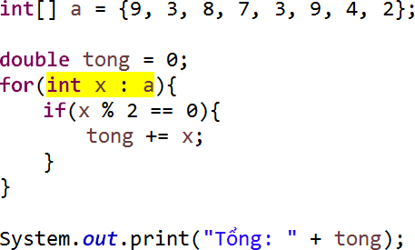
DUYỆT MẢNG
Ví dụ sau tính tổng các số chẵn của mảng.
Lấy từng phần tử từ mảng với for-each
Nếu là số chẵn thì cộng vào tổng

Slide 20
DEMO
Nhập mảng số nguyên
+ Tính và xuất trung bình cộng
+ Xuất lập phương các phần tử

Slide 21




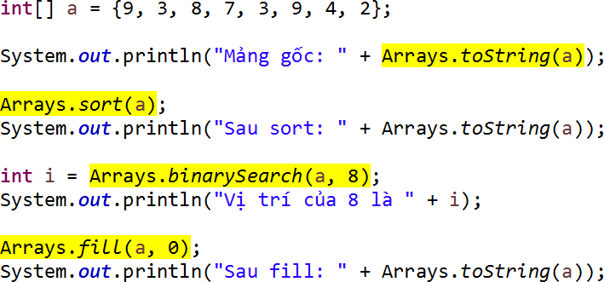
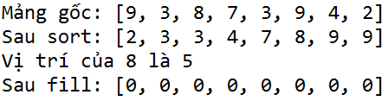
THAO TÁC MẢNG NÂNG CAO

Slide 22
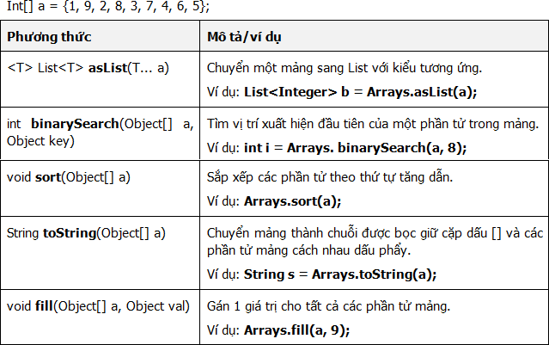
THAO TÁC MẢNG

Slide 23
DEMO
Nhập mảng 5 SV và xuất tăng dần theo alphabet

Slide 24




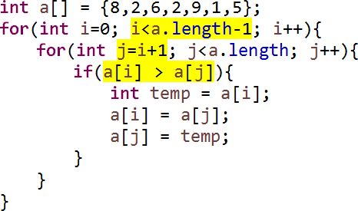
THUẬT TOÁN SẮP XẾP
Arrays.sort(mảng) không thể thực hiện
Sắp xếp giảm
Các kiểu không so sánh được
Giải pháp: tự xây dựng thuật toán sắp xếp
Nếu thay đổi toán tử so sánh thành < thì thuật toán trở thành sắp xếp tăng dần.

Slide 25
DEMO
Nhập 2 mảng họ tên và điểm. Xuất 2 mảng giảm theo điểm

Slide 26







TỔNG KẾT NỘI DUNG BÀI HỌC
Loop
While
Do…while
For(;điều kiện;)
For(phần tử: tập hợp)
Ngắt
Break
Continue
Mảng

